Slide 1
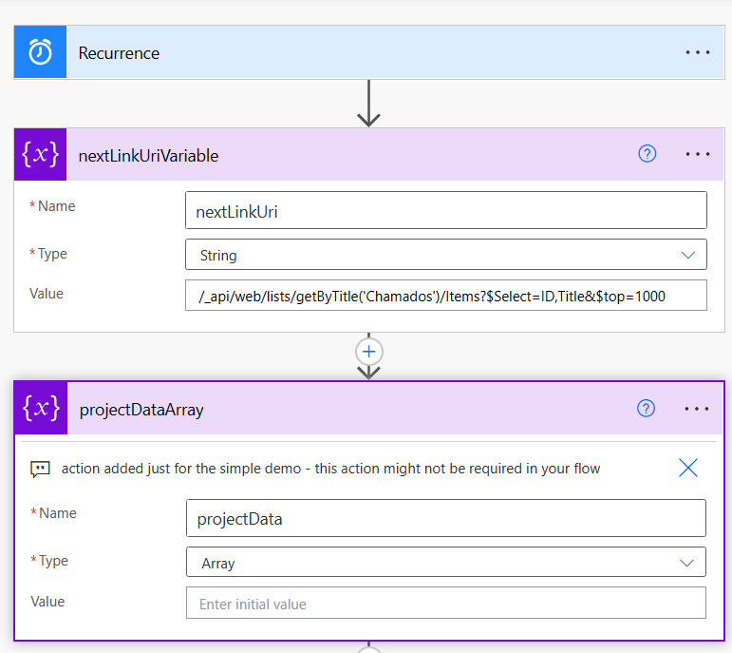
Na primeira action defina o nome de exibição da sua lista e os campos que deseja retornar. O parâmetro top esta definido para 1000 mas ele pode retornar até 5000. Assim podemos paginar de 5k em 5k.
A segunda action é um array que nesse exemplo vamos armazenar apenas o ID do item que vamos utilizar depois para o update.

Slide 2
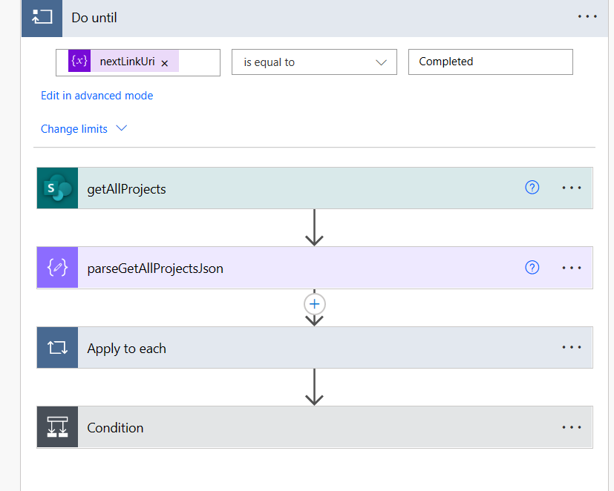
O Do until funciona como o Do While, ele executa sempre a primeira vez, faz o que esta no seu contexto e depois valida se deve executar novamente.
Nesse exemplo apenas se a API rest retornar o link da paginação indicando que existem mais itens é que iremos executar o do until novamente.
A action getAllProjects pega os itens baseado na variável nextLinkURI, na primeira execução usa o valor que iniciamos, a partir da segunda usa o valor que esta definido dentro da action Condition.
É importante fazer o fluxo por partes, deixa executar esse action getAllProjects para copiar o retorno dela e colar na action do parse para gerar o schema automático.
A action apply to each é apenas para adicionar ao array os ids que vai precisar para depois atualizar os itens
A action condition verifica se no retorno da API rest veio a url para paginar os próximos itens. Aqui é importante, tem um substring para extrar o nome do seu site para deixar a variável nextLinkURI começando de /api/ igual quando inicializamos ela no momento da criação, vai precisar ajustar isso baseado no nome do seu site. Deixe rodar a primeira vez, vai quebrar e ai olhando a execução vai ver como precisa ajustar o substring
Fora do loop Do until use o apply to each para percorrer o array e atualizar os itens que deseja.

